Slide 1
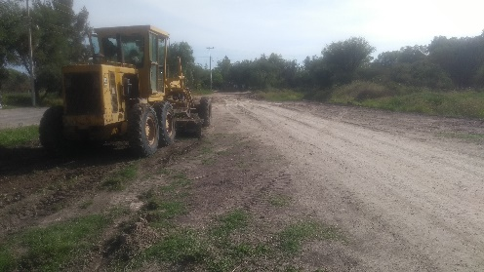
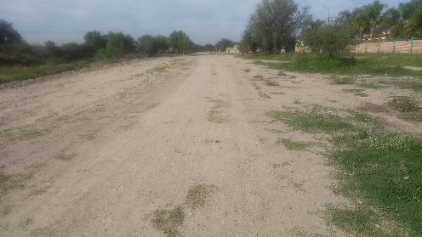
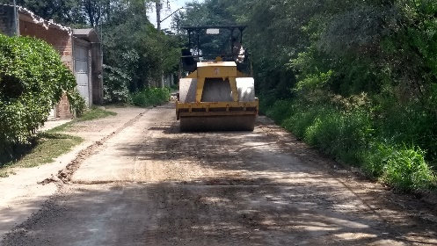
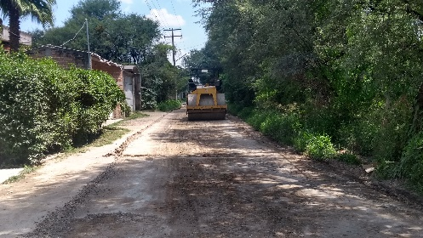
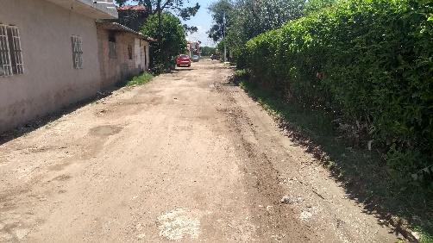
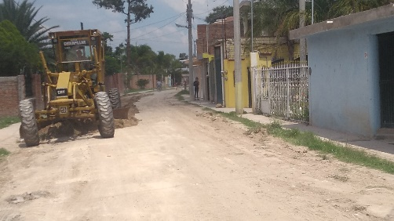
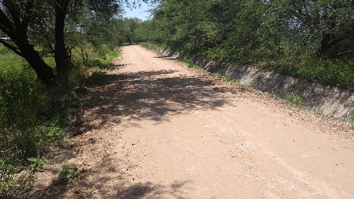
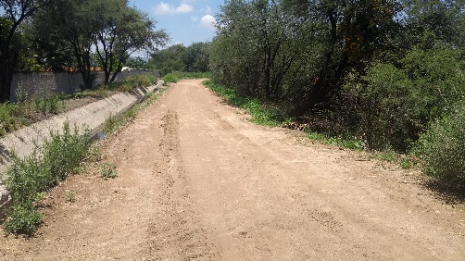
REPORTE MES DE JULIO
MAQUINARIA
RENIVELACION EN LA COMUNIDAD SAN ROQUE DE MONTES
FECHA INICIO
CONCEPTO
UNIDAD
CANTIDAD
FECHA TERMINO
01/07/2019
FORMAR CARRIL DE CARRERAS
CALLE PRIVADA SONORA
CALLE NUEVO LEON
CAMINO DEL CANAL
M2
M2
M2
M2
0
1,500
9,120
6,600
15/07/2019
FORMAR CARRIL DE CARRERAS
CALLE NUEVO LEON
CALLE PRIVADA SONORA
CAMINO DEL CANAL

